Slide 1
用户画像构建：论文依据与第一版实现
长期偏好权重学习｜组会汇报
时间 · 费用 · 步行距离 · 换乘次数
基于已阅读论文与当前项目代码整理
Notes:
[Sources]
本页为汇报封面，无外部图像素材。

Slide 2
三篇论文分别解决三个关键问题
FAVOUR（2017）
用户说不清具体权重
用路线成对选择学习个人偏好
Preference-Aware
（2026）
时间、费用等单位不可直接比较
归一化后加权评价，并从评价反推权重
杨敏等（2022）
画像怎样真正影响推荐
让时间、费用敏感性进入推荐目标
共同结论：用户画像必须是能够参与路线计算的参数，而不只是标签。
2
Notes:
[Sources]
FAVOUR 论文第3-4页，第III-B、IV-A、IV-B节。
Preference-Aware 论文第9-12页，第3.2.2和3.3.1节。
杨敏等，清华大学学报（自然科学版），2022，62(7)：1220-1227。

Slide 3
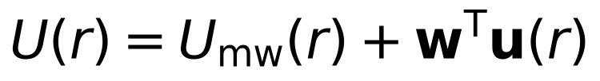
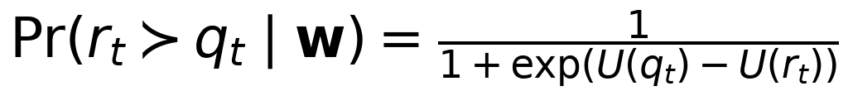
FAVOUR：从路线选择学习用户画像
核心流程
用户画像就是效用函数中的偏好参数 w
1
群体先验
新用户先采用群体偏好
2
路线比较
回答“更喜欢 A 还是 B”
3
持续更新
用真实选择继续修正画像
项目当前主要采用第 2 步：让用户比较路线，再用成对 Logit 反推权重。
3
Notes:
[Sources]
FAVOUR 论文第3-4页，第III-B、IV-A、IV-B节，公式(3)、(4)、(6)。
公式图片由已核对的论文公式渲染为 PNG 后插入。

Slide 4
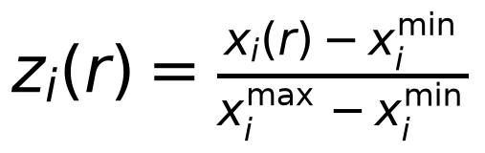
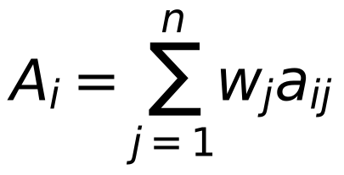
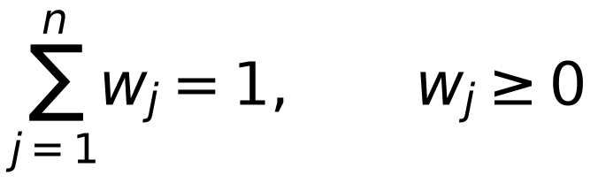
Preference-Aware：统一尺度后，再反推权重
路线属性
归一化
加权计算
路线评价
根据用户评价
逆向估计权重
对当前项目的直接启发
• 时间、费用、步行、换乘必须先变到同一尺度
• 学习阶段和路线评价阶段必须使用相同属性定义
• 权重非负且总和为 1，才能解释为四项重要程度
4
Notes:
[Sources]
Preference-Aware 论文第9-12页，第3.2.2、3.3.1节，公式(1)、(3)、(6)、(7)。
公式图片由论文公式渲染为 PNG 后插入。

Slide 5
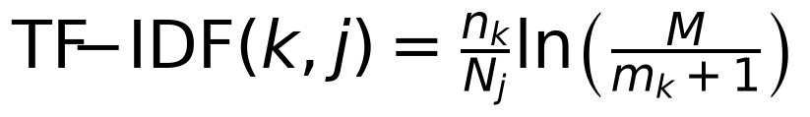

25号论文：画像敏感性直接改变推荐目标
历史订单
TF-IDF
偏好得分
K-means
敏感类型
Q-learning
推荐方案
价格敏感：费用系数 0.8
时间敏感：时间系数 0.8
项目只借鉴“敏感性进入推荐目标”的思想，没有照搬 TF-IDF、K-means 和 Q-learning。
5
Notes:
[Sources]
杨敏、李宏伟、任怡凤、张聪伟：基于旅客异质性画像的公铁联程出行方案推荐方法，2022。
论文第2.1、2.2节，公式(1)-(6)。
公式图片由论文公式渲染为 PNG 后插入。

Slide 6
当前第一版只保留最核心、可验证的部分
FAVOUR
成对路线选择 + Logit 选择模型
Preference-Aware
归一化 + 权重非负且总和为 1
25号中文论文
把时间、费用等代价敏感度解释为画像
输出长期基础偏好：w = (w时间，w费用，w步行，w换乘)
当前不包含：真实路线生成、一次出行情境、实时环境、画像存储和最终路线排序
6
Notes:
[Sources]
FAVOUR、Preference-Aware 与杨敏等三篇论文的综合设计映射。
当前项目范围由 examples/interactive_profile_demo.py 文件头注释确认。

Slide 7
CodeGraph确认：交互程序使用的是真实学习器
设计6组题
_comparison_
scenarios()
demo.py:62
收集 A / B
_ask_preference()
demo.py:112
形成选择证据
PairwisePreference
反推权重
learner.fit()
learner.py:72
输出百分比
_print_result()
demo.py:138
learner.fit() 内部
归一化 chosen / rejected
构造差向量 Δ
sigmoid / softplus
最后投影到：wᵢ ≥ 0，Σwᵢ = 1
交互程序没有复制另一套算法，用户选择会进入 src/profile 中的正式实现。
7
Notes:
[Sources]
CodeGraph 查询：main -> run_interactive -> _ask_preference -> _print_result -> learner.fit。
examples/interactive_profile_demo.py:62,112,138,166,194。
src/profile/learner.py:72；src/profile/normalization.py:65；src/profile/optimization.py:13,23,31。

Slide 8
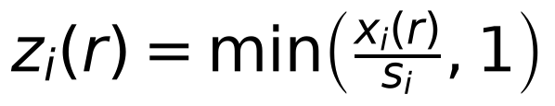
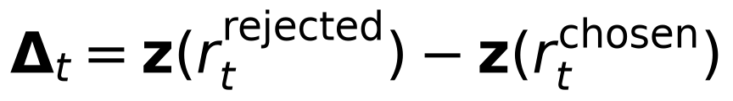
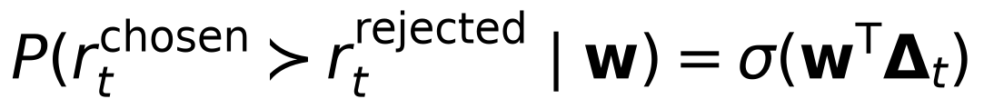
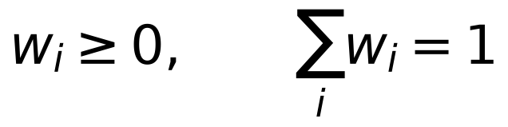
核心算法：把每次选择变成可优化的差向量
① 统一尺度
② 构造差值
③ 计算选择概率
④ 约束并优化
分钟、元、米、次数
先转为 [0,1]
未选路线 − 已选路线
让模型尽量解释
用户全部选择
投影梯度下降
得到四项百分比
例：用户多次选择“更便宜但更慢”的路线
→ 费用差对选择的解释更强 → 费用权重提高
8
Notes:
[Sources]
src/profile/normalization.py:65-70。
src/profile/learner.py:72 起的差向量、Logit 损失和投影梯度下降实现。
公式图片由当前代码公式渲染为 PNG 后插入。

Slide 9
验证结果：费用敏感选择得到最高费用权重
交互输入：B、A、A、A、A、A
逻辑验证
时间
29.19%
• 2 项端到端测试全部通过
• 费用敏感选择 → 费用成为最高权重
• 全部跳过 → 四项均为 25%，可信度为 0
费用
38.14%
步行距离
23.44%
换乘次数
9.23%
当前最敏感指标：费用
第一版已经形成闭环：设计路线 → 收集选择 → 反推长期偏好权重
下一步：用真实候选路线分布校准归一化尺度，再接入路线排序。
9
Notes:
[Sources]
tests/profile/test_interactive_profile_demo.py：2项端到端测试。
examples/interactive_profile_demo.py 使用 B,A,A,A,A,A 的实际输出。
测试结果：2 tests passed；费用权重 38.14%，为最高值。

